Slide 1
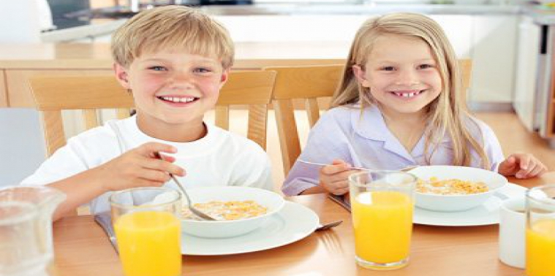
Режим питания

Slide 2
Информация для педагога
Игра используется в ходе освоения материала тематической линии «Удивительные превращения пирожка (режим питания)» программы «Разговор о здоровье и правильном питании» М.М. Безруких, А.Г. Макеевой, Т.А. Филипповой.
Перед началом игры педагог предлагает ребенку рассмотреть слайд и отметить время каждого приема пищи(слайд № 3), затем выбрать, меню для какого из приемов пищи он хочет составить (слайд № 4)
Задания можно выполнять в любой последовательности. Ребенок, нажимая на смайлик соответствующего цвета переходит на нужный слайд и выполняет задание, расставляя на столе блюда для завтрака, обеда, полдника или ужина, когда задание выполнено, нажимая на смайлик в правом нижнем углу слайда, возвращается на исходную страницу игры и может выбрать следующее задание.

Slide 3
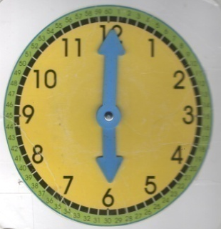
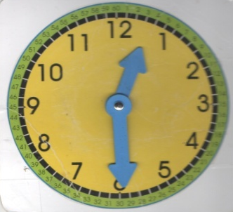
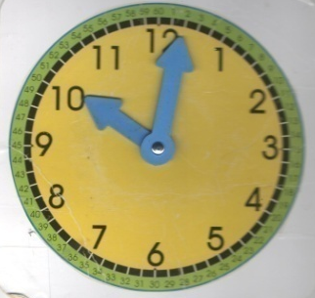
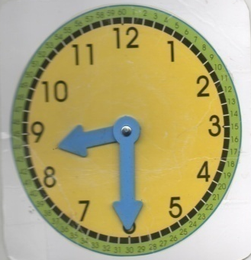
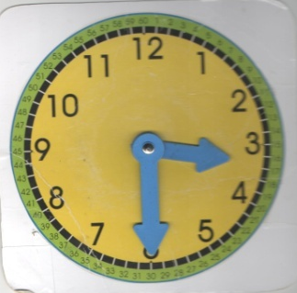
ОПРЕДЕЛИ ВРЕМЯ
Первый завтрак | Второй завтрак | Обед | Полдник | Ужин

Slide 4
СОСТАВЬ МЕНЮ
Первый завтрак
Второй завтрак
Обед
Полдник
Ужин

Slide 5
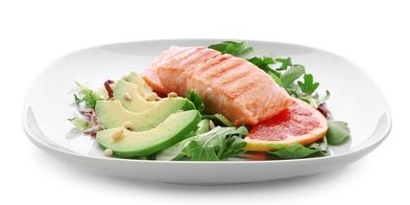
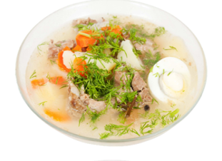
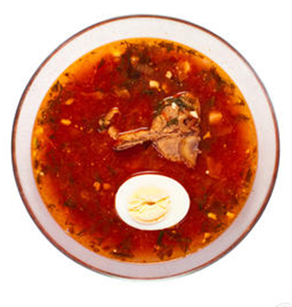
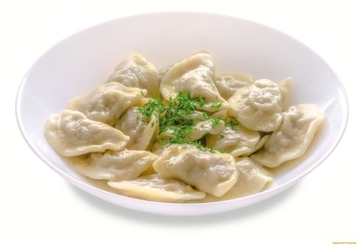
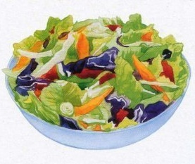
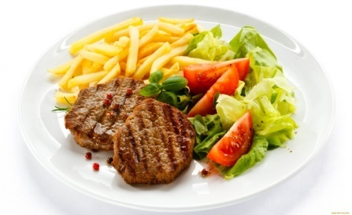
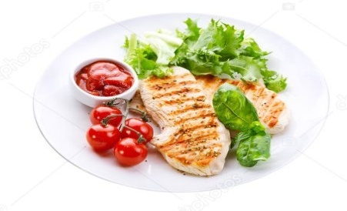
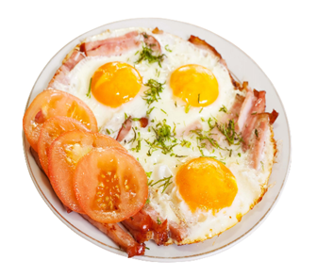
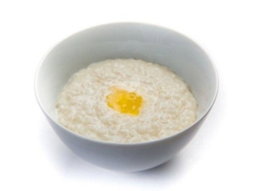
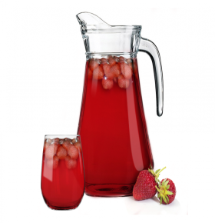
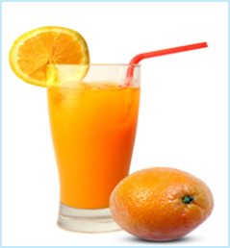

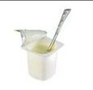
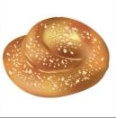
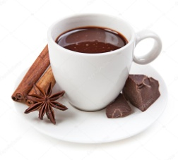
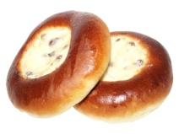
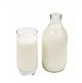
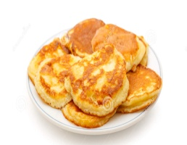
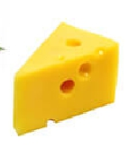
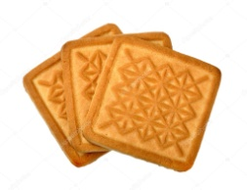
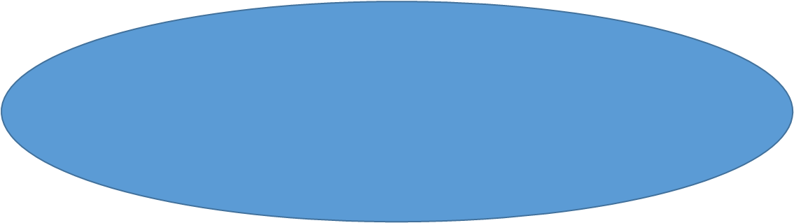
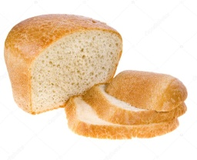

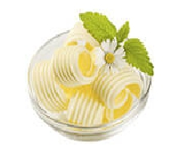
.
.

Slide 6
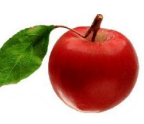
.
.

Slide 7

.
.

Slide 8
.
.

Slide 9
.
.

Slide 10
Информация для педагога
Высокий уровень освоения материала программы: ребенок знает сколько раз в день необходимо принимать пищу, легко называет время каждого приема пищи, ориентируется в составе блюд для любого из приемов пищи, может сделать выбор в пользу наиболее полезных продуктов. Называет любимое блюдо для любого из приемов пищи.
Средний уровень освоения материала программы: ребенок допускает 1-2 ошибки, определяя время приема пищи, затрудняется при выборе блюд для определенного приема пищи.
Низкий уровень освоения материала программы: ребенок не может указать в какое время происходит определенный прием пищи, испытывает значительные затруднения при выборе блюд для каждого из приемов пищи в течение дня.

